Slide 1
Dodavatelský portál

Slide 2
Manuál pro uživatele
1. Co je dodavatelský portál a proč jste uživatelem
2. Přístup a přihlášení uživatele
3. Potvrzení nákupní objednávky
4. Tvorba dodacího listu
5. Tvorba etikety
6. Expedice dodacího listu a balící předpis
7. Informační okénko
8. Technická podpora

Slide 3
1. Co je dodavatelský portál a proč jste uživatelem
Aplikace dodavatelský portál je prostředek pro komunikaci mezi odběratelem a dodavatelem prostřednictvím webových stránek.
Základním významem komunikace pomocí dodavatelského portálu je urychlení a větší komfort při předávání informací v dodavatelsko-odběratelském řetězci.
Zároveň umožňuje lepší orientaci dodavatele v dlouhodobém časovém horizontu.
Na jednom místě vidí přehledně obě strany stejné informace s možností připisování poznámek, které mohou ušetřit čas případným dohledáváním a přeposíláním emailů.

Slide 4
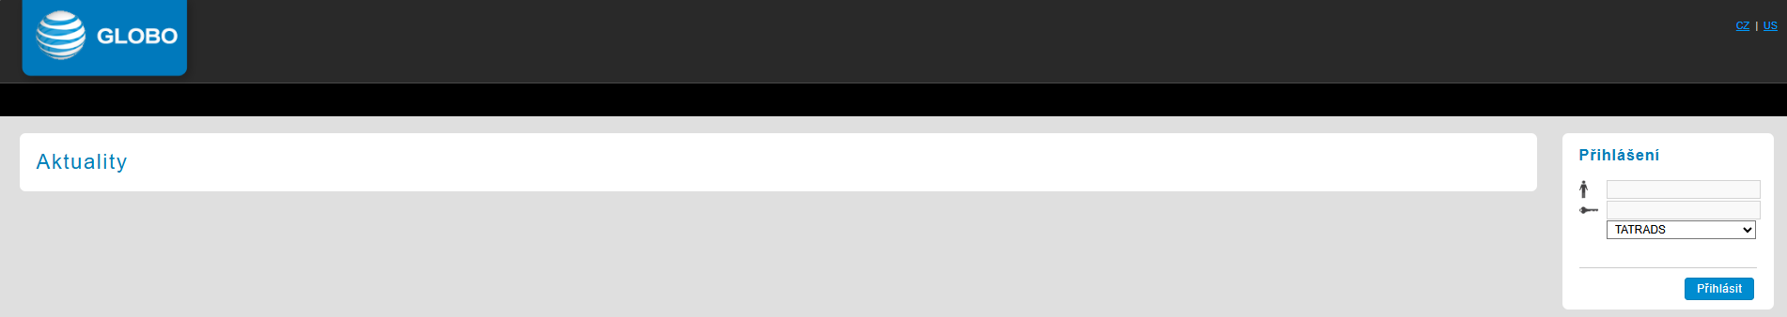
2. Dodavatelský portál je přístupný na adrese:
https://dp.tatradv.cz/
Vyplňte přihlašovací údaje z
informačního emailu a přihlaste se.

Slide 5
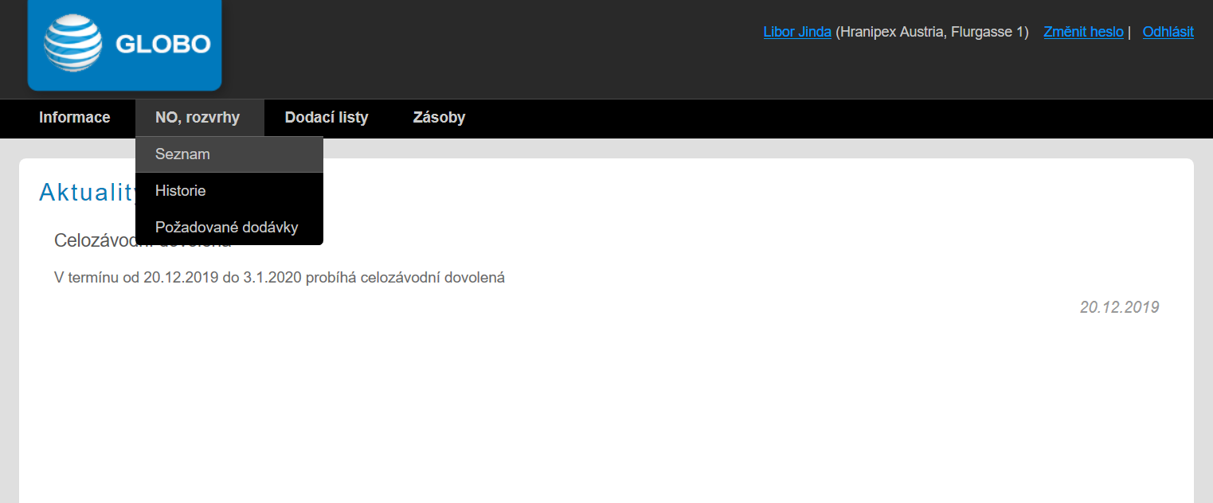
3. Potvrzení NO
Postupujte dle obrázku: NO, rozvrhy Seznam
(zde najdete všechny otevřené objednávky)

Slide 6
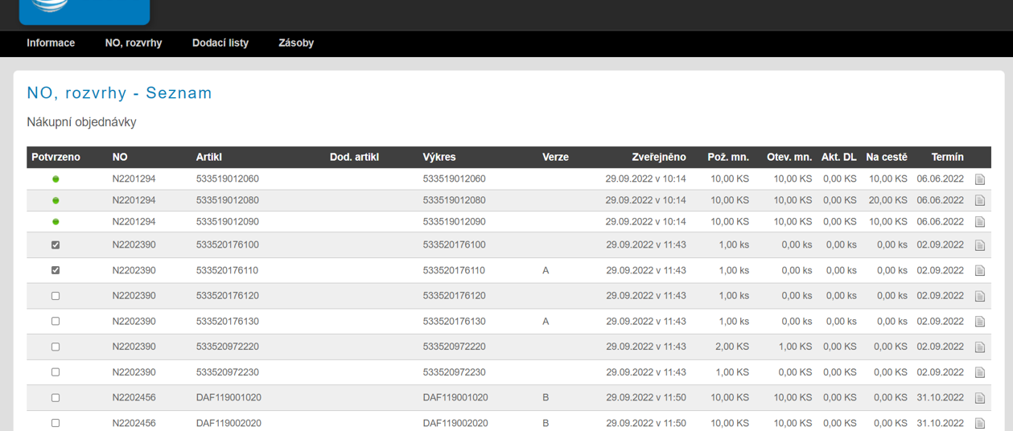
3. Zkontrolujte zda souhlasí
Číslo NO, artikl, výkres a jeho index, požadované množství, otevřené množství (pokud nebylo dodáno na části, je stejné), na cestě zatím bude nula a termín dodání. Poslední ikona slouží jako poznámka pro obě strany, vepsat poznámku je možno nový text a uložit. Pokud je v ní nějaká informace, svítí žlutě .Jestli je vše v pořádku, potvrďte (ideálně najednou, dole na konci je Vybrat vše) * všechny otevřené objednávky potvrdit označené položky.
*Pokud chcete vyfiltrovat
konkrétní NO, dole na konci
vpravo Filtr
Potvrzené objednávky poté
svítí zeleným bodem.

Slide 7
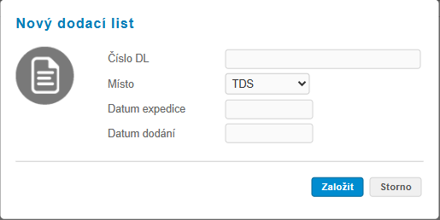
4. Tvorba DL
Pokud máte potvrzenou NO, můžete vytvořit dodací list Nový dodací list. Číslo DL určuje dodavatel, pod kterým bude zásilka expedována. Datum expedice a datum dodání bude z velké části stejné – předpoklad expedice a dodání odběrateli (jiné může být v případě, že zásilka putuje více dní) a ideálně bude také stejné, jako požadovaný termín dodání (pokud není domluveno jinak). Vyberte dodací místo ASP NJ nebo TDS
Založit.
Pozn. nezadávejte do tvorby
DL symbol lomítko /

Slide 8
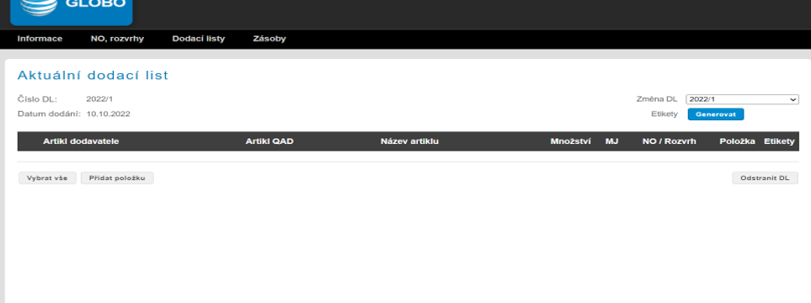
4. Přidání položky v DL
V založeném DL Přidat položku

Slide 9
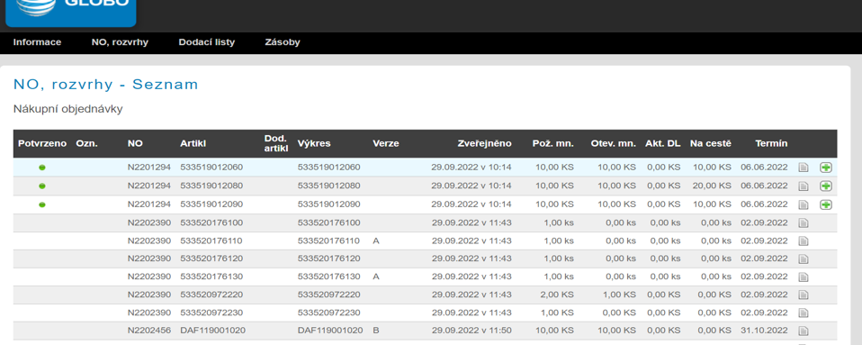
4. Přidání položky v DL
Zobrazí se aktuální seznam položek otevřených NO.
Přidání položky se provede ikona na pravo .
Pozn. Můžete vybrat pouze položky z potvrzených objednávek.

Slide 10
4. Vyplňte údaje na DL
- Typ balení - vybrat dodání v boxech = jakýkoliv typ balení (krabice, paleta, uzavíratelný sáček atp.
- Balící předpis - ve sloupci Box – kolik kusů bude v jedné krabici, paletě atp.
- Kopie etiket - vždy minimálně 1kus
- Množství - expedované množství artiklu, (celkový počet kusů)
- Dodavatelská šarže - prosím uvádějte zkrácenou formu datumu např.221005
- Počet palet nebo boxů - zadejte jen v případě, že nebudete expedovat standardní předepsané balení
Další

Slide 11
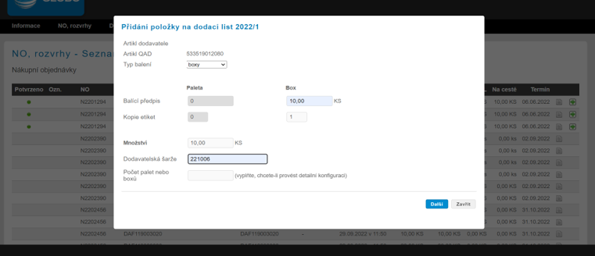
4. Vyplňte údaje na DL

Slide 12
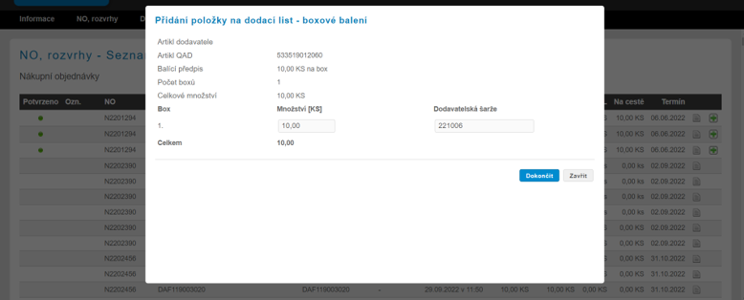
4. Přidání položky v DL
Dokončit. Funkce doplní položku na DL. Zde je možné provádět změny.

Slide 13
4. Přidání položek na DL hromadně
Přidání položek se může provádět i hromadně
Přidání položky se provede označením položek ve sloupci Ozn.
Jakmile budou označeny všechny položky k přidání na DL, sjet dolů a vpravo dole zmáčknout přidat označené položky na_DL.
Tím dojde k přidání všech označených položek na Dodací list.

Slide 14
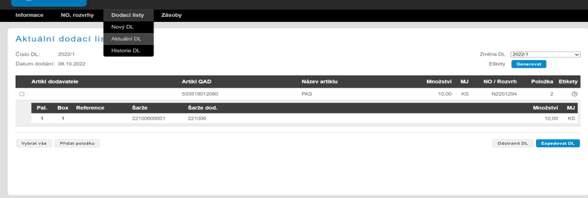
4. Aktuální seznam DL
Všechny DL najdete pod Aktuální DL. Kliknutím na první řádek, kde vidíte artikly, množství, NO/Rozvrh, položku a etikety se Vám rozevře další řádek: pohled na balení a číslo šarže. Zde můžete provádět změny. Můžete také kliknutím Přidat položku – dodat další položky do jednoho DL.

Slide 15
4. Tvorba DL – důležité
Maximální počet položek na jeden DL je 30.
Množství položek na DL musí odpovídat fyzickému dodání do TDV.
Je to nutné z toho důvodu, že proti DL dochází přijmu na sklad a pokud množství fyzické nesouhlasí vůči množství na DL nelze přijmout a jsou nutné zdlouhavé manuální zásahy.

Slide 16
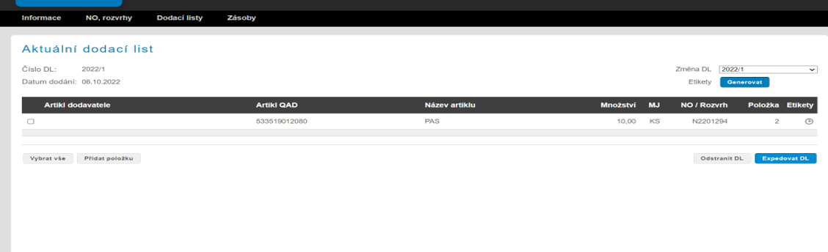
5. Tvorba etikety
Pokud máte hotový DL Generovat – bude se tvořit etiketa.
Pozn. Zde ještě můžete provádět změny.

Slide 17
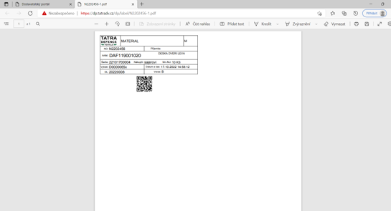
5. Tvorba etikety
Po rozkliknutí ikony tiskárny otevření etikety v pdf formátu.

Slide 18
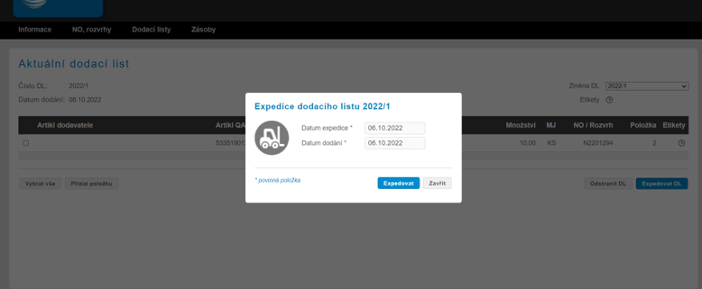
6. Expedice DL
Tento krok ideálně provádějte, když máte připraveno k expedici a nebo víte, že již nebudete zásilku měnit. Zadejte datum dodání Expedovat. Po tomto kroku není možné provádět změny.

Slide 19
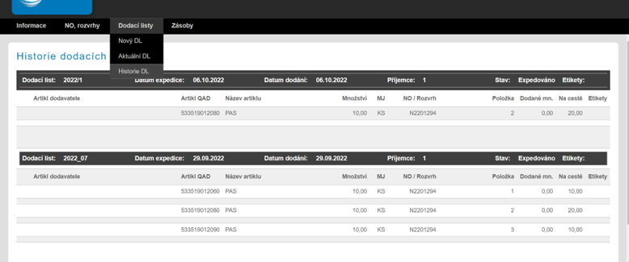
6. Historie DL
DL již najdete v Historie DL
Dokud nebude potvrzeno, že lze tisknout DL z portálu: dodávat DL jako doposud

Slide 20
6. Balící předpis:
Zboží bude baleno (pokud to jeho vlastnosti a druh umožňuje) na vratných obalech – EURO paletách a to následovně:
U větších dílů:
a. Max. hmotnost jedné dávky 1 800 KG.
b. Velké kusy nepokládat na palety, ale použít hranoly jako podklad pod materiál.
c. Velké díly musím být spáskované k hranolům na kterých leží.
Menší díly, které se nacházejí na paletách:
a. Max. hmotnost 1 000 KG
b. Nepokládat více jak 2-3 vrstvy Zboží na sebe
c. Případně balit do obalů (krabice, bedna, atd.)

Slide 21
7. Informační okénko
Požadavky oddělení kvality – jsou součástí všeobecných obchodních podmínek: https://tatradv.cz/vop
Veškerý obalový materiál se neúčtuje a neeviduje, pokud byste chtěli jinak, prosím kontaktujte daného nákupčího, je nutné se domluvit a nastavit.
Odkaz na tento manuál naleznete na našich stránkách: Dodavatelský portál (tatradv.cz)

Slide 22
8. Technická podpora
V případě, že byste potřebovali technickou podporu (nešlo by se přihlásit, systém by nefungoval nebo by nastaly nějaké podobné komplikace) – kontaktujte našeho IT a ERP specialistu –
Tomáš Mohyla - Tomas.Mohyla@tatradp.cz Tel. kontakt: (+420) 733 731 006
Pokud nebude možné kvůli jakémukoliv problému (ať z Vaší či naší strany) tisknout etikety, nutno dodávat dodací listy a informovat sklad, kontakty viz níže:
Vedoucí skladu – Patrik Čížek – Patrik.Cizek@tatrads.cz
Skladník – Martina Hromádková - Martina.Hromadkova@tatrads.cz
Skladník – Monika Zuzaňáková - Monika.Zuzankova@tatrads.cz
Sklad podpora Po-Pá: 06:00 – 14:00

Slide 23
TATRA DEFENCE VEHICLE a.s.
Kodaňská 521/57 | 101 00 Praha 10 | IČ/ID: 241 52 269
Areál Tatry 1450 | 742 21 Kopřivnice
Tel.: 420 733 692 312 | e-mail:info@tatradv.cz

